Slide 1
CHÀO MỪNG QUÝ THẦY CÔ VÀ CÁC EM ĐẾN VỚI TIẾT HỌC HÔM NAY
ĐỌC:
LỚP: 2B
GIÁO VIÊN: VÕ THỊ KIM TUYẾN

Slide 2
KHỞI ĐỘNG

Slide 3
SỰ TÍCH CÂY VÚ SỮA

Slide 4
Thứ Ba ngày 30 tháng 11 năm 2021
Đọc:
Sự tích cây vú sữa

Slide 5
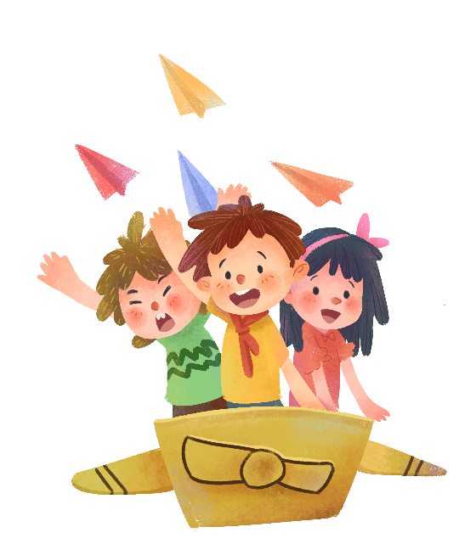
ĐỌC

Slide 6
ĐỌC
Sự tích cây vú sữa
1. Ngày xưa, có một cậu bé ham chơi. Một lần, bị mẹ mắng, cậu vùng vằng bỏ đi. Cậu la cà khắp nơi, chẳng nghĩ đến mẹ ở nhà mỏi mắt chờ mong.
2. Một hôm, vừa đói vừa rét, cậu mới tìm đường về nhà.
Ở nhà, cảnh vật vẫn như xưa, nhưng không thấy mẹ đâu. Cậu khản tiếng gọi mẹ, rồi ôm lấy một cây xanh trong vườn mà khóc. Cây xanh bỗng run rẩy. Từ các cành lá, những đài hoa bé tí trổ ra, nở trắng như mây. Hoa tàn, quả xuất hiện, lớn nhanh, da căng mịn, xanh óng ánh, rồi chín. Một quả rơi vào lòng cậu.
3. Môi cậu vừa chạm vào, một dòng sữa trắng trào ra, ngọt thơm như sữa mẹ.
Cậu nhìn lên tán lá. Lá một mặt xanh bóng, mặt kia đỏ hoe như mắt mẹ khóc chờ con. Cậu bé oà khóc. Cây xoà cành ôm cậu, như tay mẹ âu yếm vỗ về.
Trái cây thơm ngon ở vườn nhà cậu bé, ai cũng thích. Họ đem hạt gieo trồng khắp nơi và gọi đó là cây vú sữa.
Theo Ngọc Châu

Slide 7
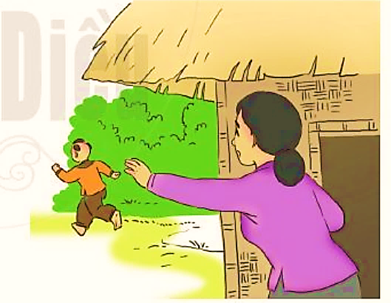
LUYỆN ĐỌC
Sự tích cây vú sữa
1. Ngày xưa, có một cậu bé ham chơi. Một lần, bị mẹ mắng, cậu vùng vằng bỏ đi. Cậu la cà khắp nơi, chẳng nghĩ đến mẹ ở nhà mỏi mắt chờ mong.
la cà

Slide 8
LUYỆN ĐỌC
Sự tích cây vú sữa
2. Một hôm, vừa đói vừa rét, cậu mới tìm đường về nhà. Ở nhà, cảnh vật vẫn như xưa, nhưng không thấy mẹ đâu. Cậu khản tiếng gọi mẹ, rồi ôm lấy một cây xanh trong vườn mà khóc. Cây xanh bỗng run rẩy. Từ các cành lá, những đài hoa bé tí trổ ra, nở trắng như mây. Hoa tàn, quả xuất hiện, lớn nhanh, da căng mịn, xanh óng ánh, rồi chín. Một quả rơi vào lòng cậu.
run rẩy
căng mịn

Slide 9
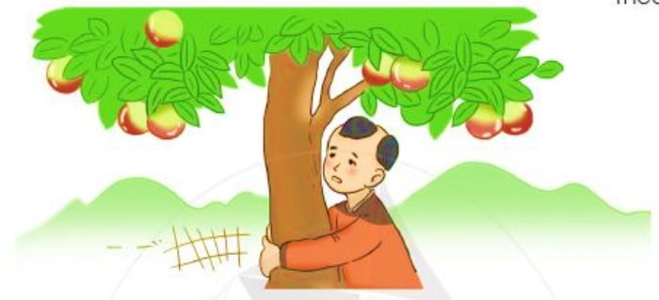
LUYỆN ĐỌC
Sự tích cây vú sữa
3. Môi cậu vừa chạm vào, một dòng sữa trắng trào ra, ngọt như sữa mẹ.
Cậu nhìn lên tán lá. Lá một mặt xanh bóng, mặt kia đỏ hoe như mắt mẹ khóc chờ con. Cậu bé oà khóc. Cây xoà cành ôm cậu, như tay mẹ âu yếm vỗ về.
Trái cây thơm ngon ở vườn nhà cậu bé, ai cũng thích. Họ đem hạt gieo trồng khắp nơi và gọi đó là cây vú sữa.
đỏ hoe
Theo Ngọc Châu

Slide 10
Sự tích cây vú sữa
1. Ngày xưa, có một cậu bé ham chơi. Một lần, bị mẹ mắng, cậu vùng vằng bỏ đi. Cậu la cà khắp nơi, chẳng nghĩ đến mẹ ở nhà mỏi mắt chờ mong.
2. Một hôm, vừa đói vừa rét, cậu mới tìm đường về nhà.
Ở nhà, cảnh vật vẫn như xưa, nhưng không thấy mẹ đâu. Cậu khản tiếng gọi mẹ, rồi ôm lấy một cây xanh trong vườn mà khóc. Cây xanh bỗng run rẩy. Từ các cành lá, những đài hoa bé tí trổ ra, nở trắng như mây. Hoa tàn, quả xuất hiện, lớn nhanh, da căng mịn, xanh óng ánh, rồi chín. Một quả rơi vào lòng cậu.
3. Môi cậu vừa chạm vào, một dòng sữa trắng trào ra, ngọt như sữa mẹ.
Cậu nhìn lên tán lá. Lá một mặt xanh bóng, mặt kia đỏ hoe như mắt mẹ khóc chờ con. Cậu bé oà khóc. Cây xoà cành ôm cậu, như tay mẹ âu yếm vỗ về.
Trái cây thơm ngon ở vườn nhà cậu bé, ai cũng thích. Họ đem hạt gieo trồng khắp nơi và gọi đó là cây vú sữa.
Theo Ngọc Châu

Slide 11
LUYỆN ĐỌC
Sự tích cây vú sữa
1. Ngày xưa, có một cậu bé ham chơi. Một lần, bị mẹ mắng, cậu vùng vằng bỏ đi. Cậu la cà khắp nơi, chẳng nghĩ đến mẹ ở nhà mỏi mắt chờ mong.
Cậu la cà khắp nơi, chẳng nghĩ đến mẹ ở nhà mỏi mắt chờ mong.
3. Môi cậu vừa chạm vào, một dòng sữa trắng trào ra, ngọt như sữa mẹ.
Cậu nhìn lên tán lá. Lá một mặt xanh bóng, mặt kia đỏ hoe như mắt mẹ khóc chờ con. Cậu bé oà khóc. Cây xoà cành ôm cậu, như tay mẹ âu yếm vỗ về.
Trái cây thơm ngon ở vườn nhà cậu bé, ai cũng thích. Họ đem hạt gieo trồng khắp nơi và gọi đó là cây vú sữa.
Lá một mặt xanh bóng, mặt kia đỏ hoe như mắt mẹ khóc chờ con.

Slide 12
Sự tích cây vú sữa
1. Ngày xưa, có một cậu bé ham chơi. Một lần, bị mẹ mắng, cậu vùng vằng bỏ đi. Cậu la cà khắp nơi, chẳng nghĩ đến mẹ ở nhà mỏi mắt chờ mong.
2. Một hôm, vừa đói vừa rét, cậu mới tìm đường về nhà.
Ở nhà, cảnh vật vẫn như xưa, nhưng không thấy mẹ đâu. Cậu khản tiếng gọi mẹ, rồi ôm lấy một cây xanh trong vườn mà khóc. Cây xanh bỗng run rẩy. Từ các cành lá, những đài hoa bé tí trổ ra, nở trắng như mây. Hoa tàn, quả xuất hiện, lớn nhanh, da căng mịn, xanh óng ánh, rồi chín. Một quả rơi vào lòng cậu.
3. Môi cậu vừa chạm vào, một dòng sữa trắng trào ra, ngọt như sữa mẹ.
Cậu nhìn lên tán lá. Lá một mặt xanh bóng, mặt kia đỏ hoe như mắt mẹ khóc chờ con. Cậu bé oà khóc. Cây xoà cành ôm cậu, như tay mẹ âu yếm vỗ về.
Trái cây thơm ngon ở vườn nhà cậu bé, ai cũng thích. Họ đem hạt gieo trồng khắp nơi và gọi đó là cây vú sữa.
Theo Ngọc Châu

Slide 13
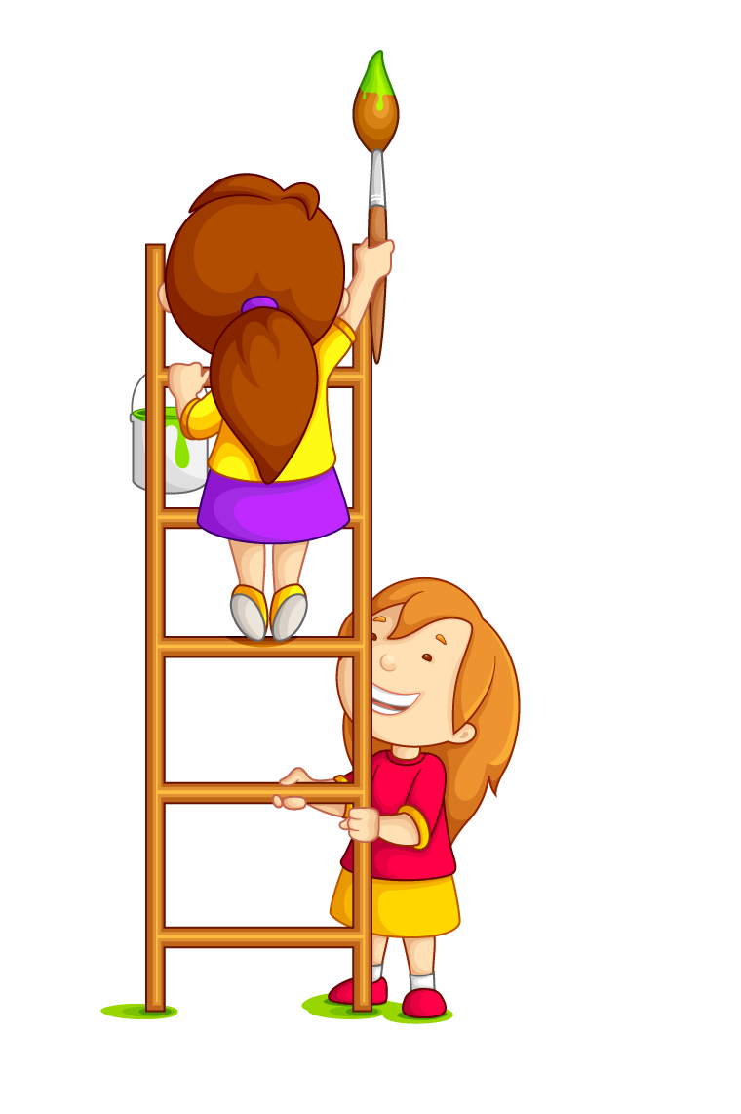
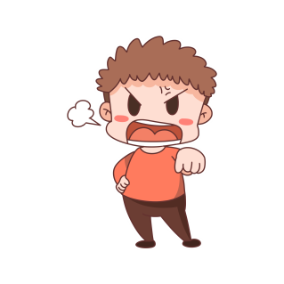
Chú
thích
Xòa cành:
xòe rộng cành để bao bọc
Trổ ra:
Nhô ra, mọc ra
Vùng vằng:
tỏ ý giận dỗi, cáu kỉnh

Slide 14
Sự tích cây vú sữa
1. Ngày xưa, có một cậu bé ham chơi. Một lần, bị mẹ mắng, cậu vùng vằng bỏ đi. Cậu la cà khắp nơi, chẳng nghĩ đến mẹ ở nhà mỏi mắt chờ mong.
2. Một hôm, vừa đói vừa rét, cậu mới tìm đường về nhà.
Ở nhà, cảnh vật vẫn như xưa, nhưng không thấy mẹ đâu. Cậu khản tiếng gọi mẹ, rồi ôm lấy một cây xanh trong vườn mà khóc. Cây xanh bỗng run rẩy. Từ các cành lá, những đài hoa bé tí trổ ra, nở trắng như mây. Hoa tàn, quả xuất hiện, lớn nhanh, da căng mịn, xanh óng ánh, rồi chín. Một quả rơi vào lòng cậu.
3. Môi cậu vừa chạm vào, một dòng sữa trắng trào ra, ngọt như sữa mẹ.
Cậu nhìn lên tán lá. Lá một mặt xanh bóng, mặt kia đỏ hoe như mắt mẹ khóc chờ con. Cậu bé oà khóc. Cây xoà cành ôm cậu, như tay mẹ âu yếm vỗ về.
Trái cây thơm ngon ở vườn nhà cậu bé, ai cũng thích. Họ đem hạt gieo trồng khắp nơi và gọi đó là cây vú sữa.
Theo Ngọc Châu

Slide 15
ĐỌC HIỂU

Slide 16
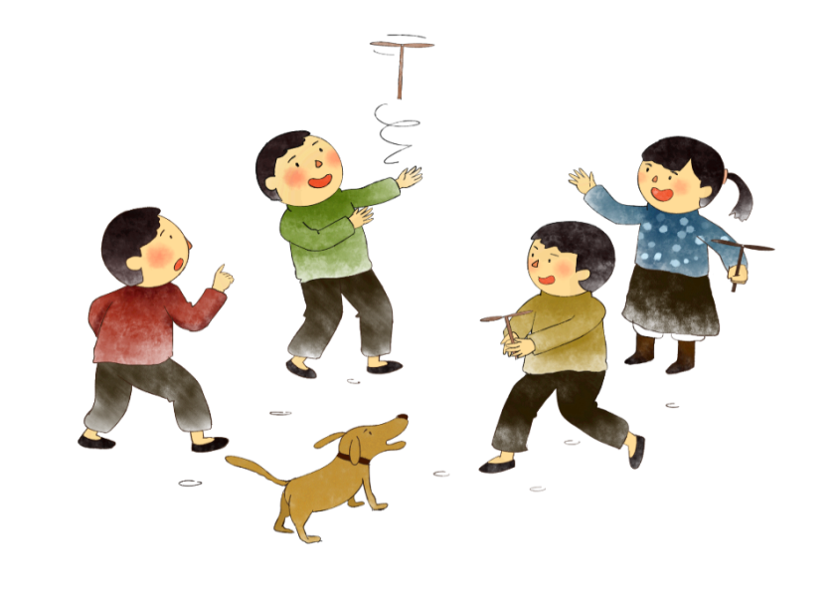
ĐỌC HIỂU
1. Vì sao cậu bé bỏ nhà ra đi?
Cậu bé bỏ nhà ra đi vì cậu ham chơi, bị mẹ mắng.

Slide 17
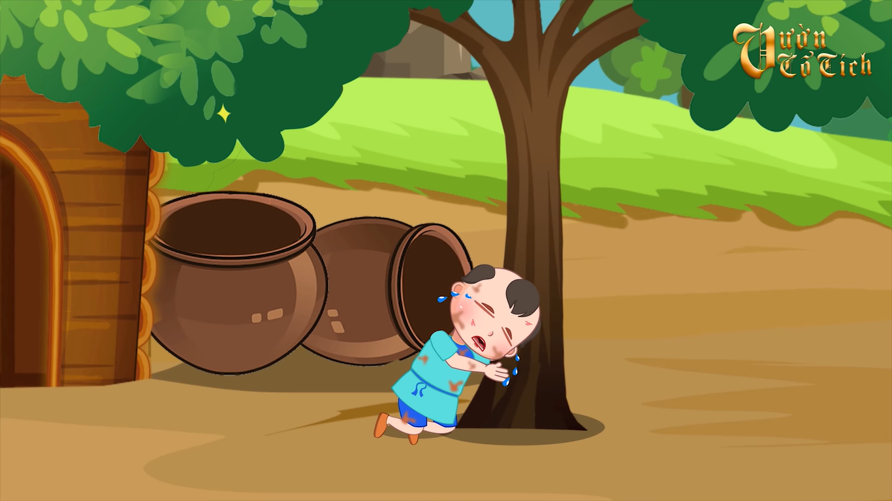
ĐỌC HIỂU
2. Khi quay về nhà, không thấy mẹ, cậu bé làm gì?
Khi quay về nhà, không thấy mẹ, cậu bé khản tiếng gọi mẹ, rồi ôm lấy một cây xanh trong vườn mà khóc.

Slide 18
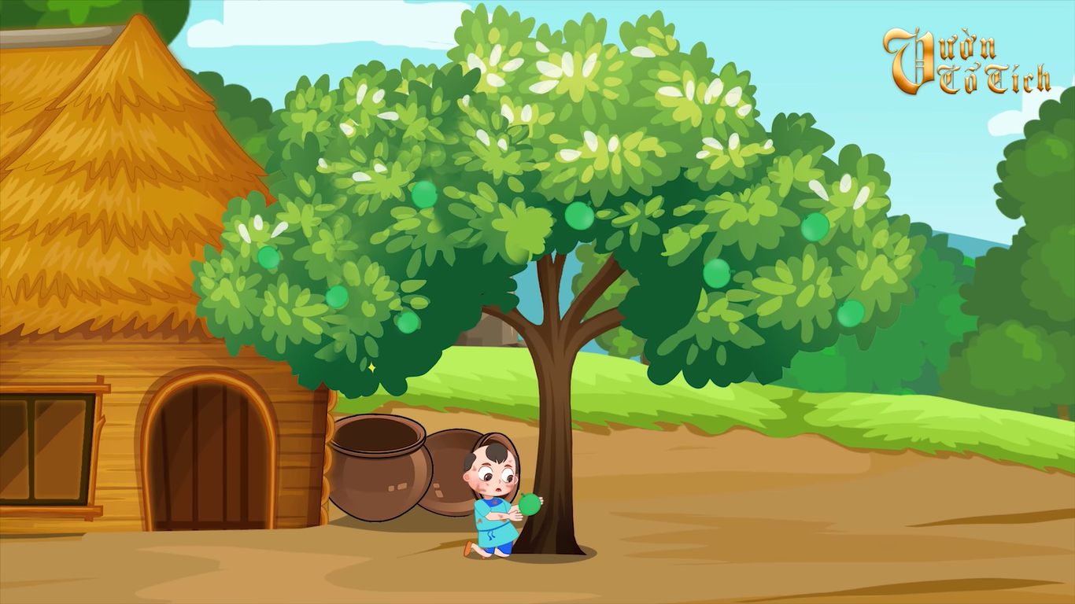
ĐỌC HIỂU
3. Khi cậu bé ôm cây xanh mà khóc, điều kì lạ gì đã xảy ra?
Khi cậu bé ôm cây xanh mà khóc, điều kì lạ là từ các cành lá, những đài hoa bé tí trổ ra, nở trắng như mây. Hoa tàn, quả xuất hiện, lớn nhanh, da căng mịn, xanh óng ánh, rồi chín. Một quả rơi vào lòng cậu.

Slide 19
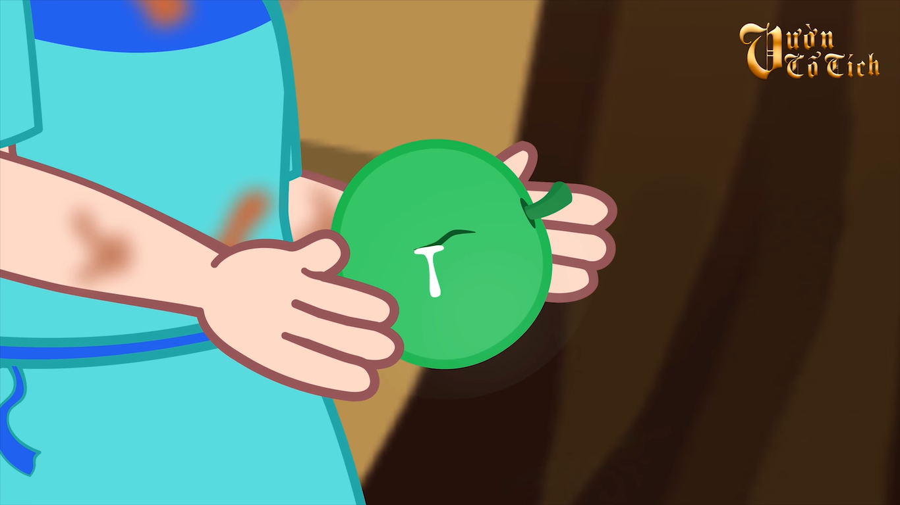
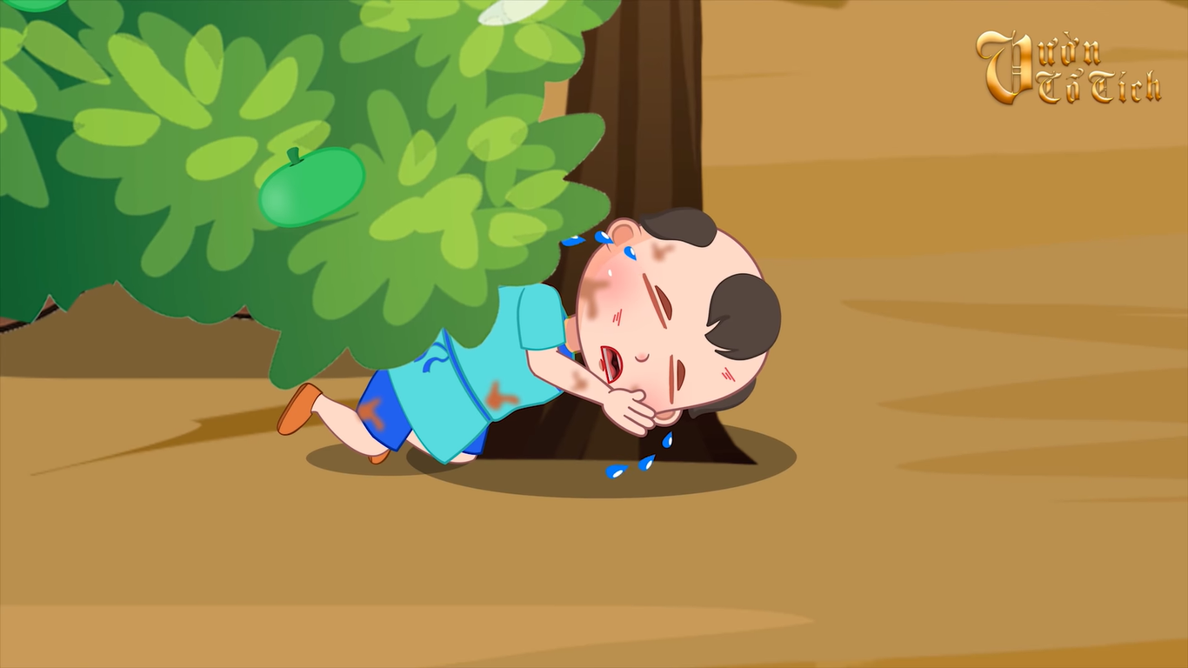
ĐỌC HIỂU
4. Những hình ảnh nào của cây vú sữa gợi cho cậu bé nhớ đến mẹ ?
Những hình ảnh của cây vú sữa gợi cho cậu bé nhớ đến mẹ:
“một dòng sữa của quả trắng trào ra, ngọt thơm như sữa mẹ.’’
“Cây xòa cành ôm cậu, như tay mẹ âu yếm vỗ về’’

Slide 20
NỘI DUNG
Người mẹ luôn quan tâm cậu bé dù cậu hư và bỏ nhà ra đi.Mẹ mong nhớ mà biến thành cây vú sữa. Cậu bé cuối cùng cũng nhận ra lỗi lầm và tình cảm của mẹ.

Slide 21
Qua bài học hôm nay, khuyên chúng ta điều gì?
Qua bài học hôm nay, khuyên chúng ta phải biết kính trọng và yêu thương bố mẹ, phải biết vâng lời bố mẹ của mình.

Slide 22
TIẾT 2

Slide 23
LUYỆN TẬP

Slide 24
BÀI TẬP 1
1. Theo em, nếu được gặp lại mẹ, cậu bé sẽ nói lời xin lỗi thế nào? Mẹ sẽ an ủi cậu thế nào?
Nếu được gặp lại mẹ:
Con biết lỗi và trở về là được rồi.
Con xin lỗi mẹ vì đã ham chơi, bỏ nhà đi

Slide 25
BÀI TẬP 2
Dựa theo câu chuyện Sự tích cây vú sữa, hãy cùng bạn hỏi đáp theo mẫu câu Ai thế nào?
a) Ở nhà, cảnh vật vẫn như xưa.
=>Ở nhà, cảnh vật thế nào?
b) Những đài hoa nở trắng như mây.
=> Những đài hoa trông như thế nào?
c) Trái cây chín và ngọt thơm như sữa mẹ.
=> Trái cây như thế nào ?

Slide 26
VẬN DỤNG – TRẢI NGHIỆM
Mang tranh ảnh của anh (chị, em) trong gia đình đến lớp.

Slide 27
TRÒ CHƠI: HÁI HOA
RUN RẨY
LA CÀ
ĐỎ HOE

Slide 28
CẢM ƠN QUÝ THẦY CÔ VÀ CÁC EM HỌC SINH

